Slide 1
程式設計心得
班級：電子一乙
學號：107360227
姓名：周柏文

Slide 2
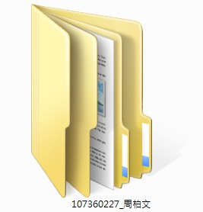




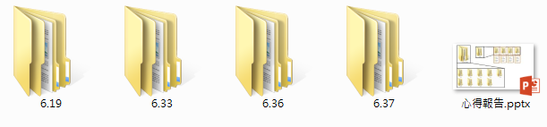


Slide 3
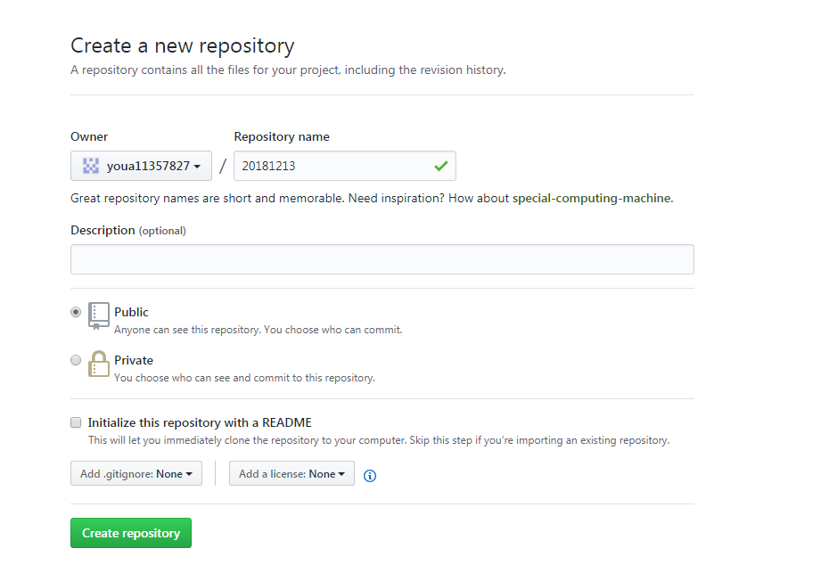
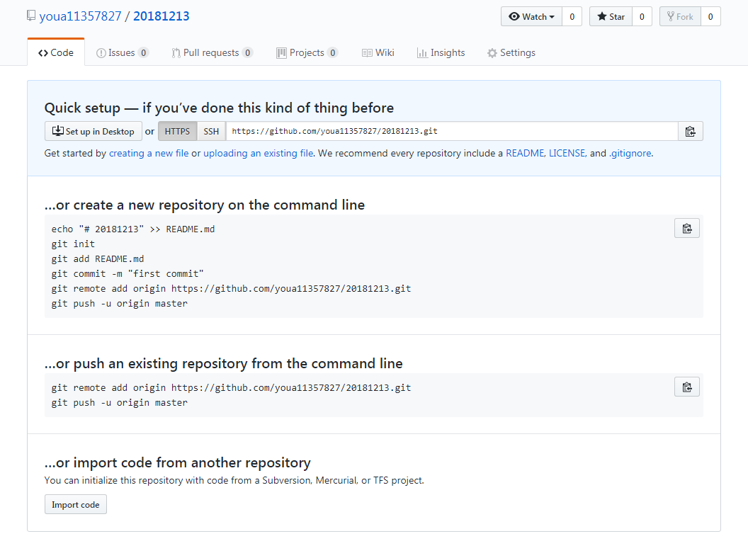

Slide 4
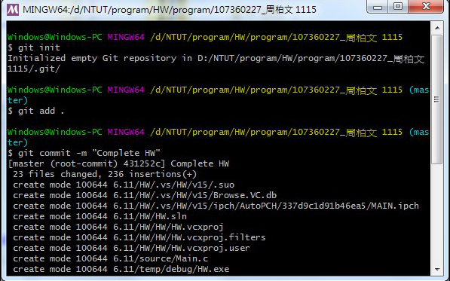
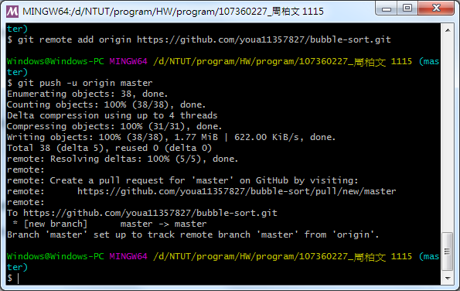
心得：這次的題目是先提供一個氣泡排序，再讓我們依照題目給予的提示進行化簡的功能。利用每次做完都檢查一次 讓程式避免多跑好幾輪的迴圈，以及因每次排完都會讓最大的數就位，因此就不需要再下去排序一次，利用這兩種方式即有機會少跑好幾圈，節省一點記憶體。

